Slide 1
Simulação da Reação de Van de Vusse em um Reator PFR através do Método da Colocação Ortogonal
Jonildo dos Santos Silva
Universidade Federal do Rio de Janeiro - UFRJ
Instituto Alberto Luiz Coimbra de Pós-graduação e Pesquisa em Engenharia -COPPE
Rio de Janeiro, 12/12/2017

Slide 2
Introdução

Slide 3
Reação de Van de Vusse (Van de Vusse, 1966)
Benchmark
k1
k2
A B C
2A D
k3
Estudos de otimização e controle
Gillepsie e Carberry (1966)
DeVera e Varma (1979)
Chitra e Govind (1981)
Kokossis e Floudas (1990)
Vojtesek (2008)
Magalhães (2010)
Alvaristo (2014)

Slide 4
Modelagem

Slide 5
Reator PFR
Vojtesek (2008)

Slide 6
Modelo - Adaptado de Vojtesek (2008)
$\frac{∂C_{A}}{∂t}=−v_{r}\frac{∂C_{A}}{∂z}+D_{A}\frac{∂^{2}C_{A}}{∂z^{2}}−k_{1}C_{A}$ - $k_{3}C_{A}^{2}$
$$\frac{∂C_{B}}{∂t}=−v_{r}\frac{∂C_{B}}{∂z}+D_{A}\frac{∂^{2}C_{B}}{∂z^{2}}+k_{1}C_{A}−k_{2}C_{B}$$
$$\frac{∂T_{r}}{∂t}=−v_{r}\frac{∂T_{r}}{∂z}+D_{Tr}\frac{∂^{2}T_{r}}{∂z^{2}}+\frac{h_{r}}{ρ_{r}C_{pr}}−\frac{4U_{1}}{d_{1}ρ_{r}C_{pr}}\left(T_{r}−T_{w}\right)$$
$$\frac{∂T_{w}}{∂t}=\frac{4}{\left(d_{2}^{2}−d_{1}^{2}\right)ρ_{w}C_{pw}}\left[d_{1}U_{1}\left(T_{r}−T_{w}\right)+d_{2}U_{2}\left(T_{c}−T_{w}\right)\right]$$
$$\frac{∂T_{c}}{∂t}=−v_{c}\frac{∂T_{c}}{∂z}+D_{Tc}\frac{∂^{2}T_{c}}{∂z^{2}}+\frac{4{n_{1}d_{2}U}_{2}}{d_{1}ρ_{c}C_{pc}}\left(T_{w}−T_{c}\right)$$
$$v_{r}=\frac{Q_{r}}{f_{r}} ; v_{c}=\frac{Q_{c}}{f_{c}}$$
$$f_{r}=\frac{{Nπd}_{1}^{2}}{4}$$
$$f_{c}=\frac{π}{4}\left(d_{3}^{2}−{Nd}_{2}^{2}\right)$$
$$k_{j}= k_{0j}e^{\left(\frac{−E_{j}}{RT_{r}}\right)}, j=1,2,3$$
$$h_{r}=h_{1}k_{1}C_{A}+h_{2}k_{2}C_{B}+h_{3}k_{3}C_{A}^{2}$$

Slide 7
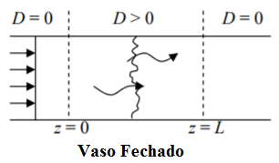
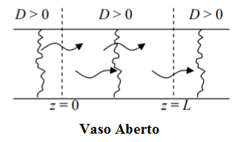
Condições de Contorno
Roinimen, 2010
Do ponto de vista matemático:
Condição de contorno de Dirichlet: O valor da função é dado na fronteira
Condição de contorno de Neumann: O valor da derivada é dado na fronteira
Condição de Contorno de Robin: Combinação das duas anteriores

Slide 8
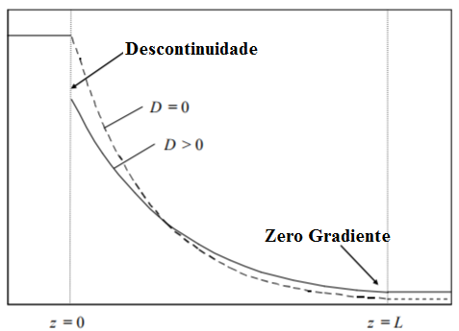
Danckwerts (1953)
Condição de Robin na entrada e Neumann na saída
Entrada:
Saída:

Slide 9
Condições de Contorno – Danckwarts (1953)
Z = 0
Z = L
$$−v_{r}\frac{∂C_{A}}{∂z}=C_{Af}−C_{A}$$
$$−v_{r}\frac{∂C_{A}}{∂z}=0$$
$$−v_{r}\frac{∂C_{B}}{∂z}=C_{Bf}−C_{B}$$
$$−v_{r}\frac{∂C_{B}}{∂z}=0$$
$$−v_{r}\frac{∂T_{r}}{∂z}=T_{rf}−T_{r}$$
$$−v_{r}\frac{∂T_{r}}{∂z}=0$$
$$−v_{c}\frac{∂T_{c}}{∂z}=T_{cf}−T_{c}$$
$$−v_{c}\frac{∂T_{c}}{∂z}=0$$

Slide 10
Condições Iniciais
Reator nas condições de alimentação
$$C_{A}\left(z,0\right)=C_{Af}$$
$$C_{B}\left(z,0\right)=C_{Bf}$$
$$T_{r}\left(z,0\right)=T_{rf}$$
$$T_{w}\left(z,0\right)=\frac{d_{1}U_{1}T_{r}\left(z,0\right)+d_{2}U_{2}T_{c}\left(z,0\right)}{d_{1}U_{1}+d_{2}U_{2}}$$
$$T_{c}\left(z,0\right)=T_{cf}$$

Slide 11
Adimensionamento na direção axial
$$x=\frac{z}{L}$$
$$x∈[0,1]$$
$\frac{∂C_{A}}{∂t}=−\frac{v_{r}}{L}\frac{∂C_{A}}{∂x}+\frac{D_{A}}{L^{2}}\frac{∂^{2}C_{A}}{∂x^{2}}−k_{1}C_{A}$ - $k_{3}C_{A}^{2}$
$$\frac{∂C_{B}}{∂t}=−\frac{v_{r}}{L}\frac{∂C_{B}}{∂x}+\frac{D_{B}}{L^{2}}\frac{∂^{2}C_{B}}{∂x^{2}}+k_{1}C_{A}−k_{2}C_{B}$$
$$\frac{∂T_{r}}{∂t}=−\frac{v_{r}}{L}\frac{∂T_{r}}{∂x}+\frac{D_{Tr}}{L^{2}}\frac{∂^{2}T_{r}}{∂z^{2}}+\frac{h_{r}}{ρ_{r}C_{pr}}−\frac{4U_{1}}{d_{1}ρ_{r}C_{pr}}\left(T_{r}−T_{w}\right)$$
$$\frac{∂T_{w}}{∂t}=\frac{4}{\left(d_{2}^{2}−d_{1}^{2}\right)ρ_{w}C_{pw}}\left[d_{1}U_{1}\left(T_{r}−T_{w}\right)+d_{2}U_{2}\left(T_{c}−T_{w}\right)\right]$$
$$\frac{∂T_{c}}{∂t}=−\frac{v_{c}}{L}\frac{∂T_{c}}{∂x}+\frac{D_{Tc}}{L^{2}}\frac{∂^{2}T_{c}}{∂z^{2}}+\frac{4{n_{1}d_{2}U}_{2}}{d_{1}ρ_{c}C_{pc}}\left(T_{w}−T_{c}\right)$$

Slide 12
Condições de contorno - Danckwarts (1953)
Z = 0
Z = 1
$$−\frac{v_{r}}{L}\frac{∂C_{A}}{∂x}=C_{Af}−C_{A}$$
$$−\frac{v_{r}}{L}\frac{∂C_{A}}{∂x}=0$$
$$−\frac{v_{r}}{L}\frac{∂C_{B}}{∂x}=C_{Bf}−C_{B}$$
$$−\frac{v_{r}}{L}\frac{∂C_{B}}{∂x}=0$$
$$−\frac{v_{r}}{L}\frac{∂T_{r}}{∂z}=T_{rf}−T_{r}$$
$$−\frac{v_{r}}{L}\frac{∂T_{r}}{∂z}=0$$
$$−\frac{v_{c}}{L}\frac{∂T_{c}}{∂z}=T_{cf}−T_{c}$$
$$−\frac{v_{c}}{L}\frac{∂T_{c}}{∂z}=0$$

Slide 13
Metodologia

Slide 14
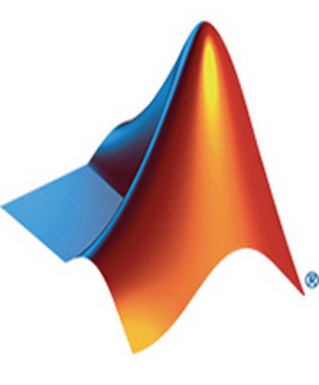
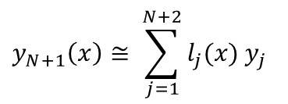
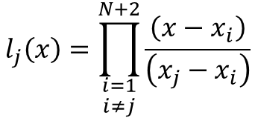
Método da Colocação Ortogonal
Raízes do Polinômio de Jacobi
$$x_{0}=0$$
$$x_{1}$$
$$x_{2}$$
$$x_{3}$$
…
$$x_{N+1}=1$$
$$x_{N−1}$$
$$x_{N}$$
$$l_{j}\left(x\right)=\prod_{\begin{aligned}i=1 \\ i≠j\end{aligned}}^{N+2}{\frac{\left(x−x_{i}\right)}{\left(x_{j}−x_{i}\right)}}$$
N pontos internos
$$y_{N+1}\left(x\right)≅ \sum_{j=1}^{N+2}{l_{j}(x){ y}_{j}}$$
$${\left.\frac{dy_{N+1}(x)}{dx} \right|}_{z_{i}}= \sum_{j=1}^{N+2}{A_{i,j}{ y}_{j}}$$
Sistema de EADs
$${\left.\frac{d²y_{N+1}(x)}{dx²} \right|}_{z_{i}}= \sum_{j=1}^{N+2}{B_{i,j}{ y}_{j}}$$
ODE15i

Slide 15
Resultados

Slide 16
Perfis Dinâmicos
8 Pontos – Da = 1 m²/s, Db = 1 m²/s, DTr = 1 m²/s, DTc = 1 m²/s

Slide 20
Perfis Dinâmicos
8 Pontos – Da = 50 m²/s, Db = 50 m²/s, DTr = 50 m²/s, DTc = 50 m²/s

Slide 22
Perfis Estacionários

Slide 24
8 Pontos – Da = 0.001 m²/s, Db = 0.001 m²/s, DTr = 0.001 m²/s, DTc = 0.001 m²/s

Slide 25
Conclusões
O Método da colocação ortogonal se mostrou eficiente na simulação da reação de Van de Vusse em um reator PFR com dispersão.
A solução já foi satisfatória com um polinômio de baixo grau.
A método não é acurado quando os coeficientes de difusão são muito baixos.

Slide 26
Referências
Vojtesek, J. Chemical Reactors: Modern Control Methods. Tese de Doutorado. Tomas Bata University, Zlin, Czech Republic, 2007.
Magalhães, O. I. Desenvolvimento de um Sistema de Otimização Dinâmica em Tempo Real. Tese de Doutorado, 2010.
Pearson, J. R. A note on the “Danckwerts” boundary conditions for continuous flow reactors. Elsevier. 1956.
Devera, A.; Varma, A. Yield optimization for the Van de Vusse reaction. The Chemical Engineering Journal, vol. 17. 1979, p. 163-167.
Chitra, S. P.; Govind, R..Yeld optimization for complex reactor systems. Chemical Engineering Science. 1981, vol. 36, p. 1219-1225.

